Slide 1
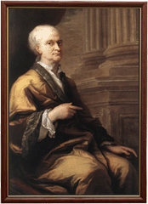
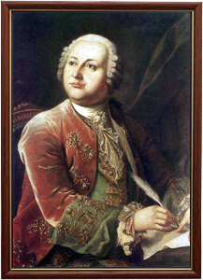
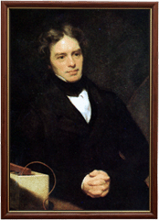
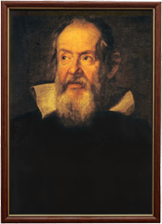
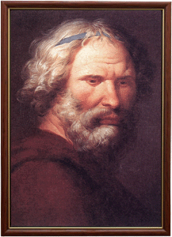
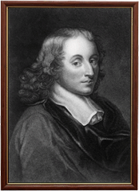
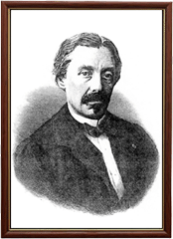
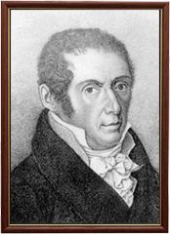
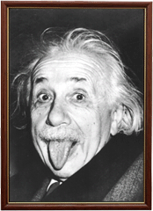
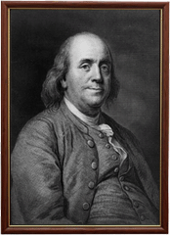
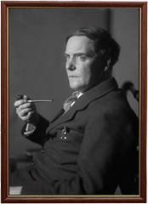
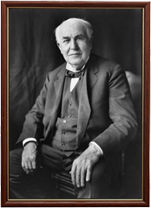
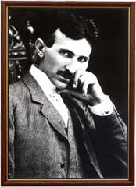
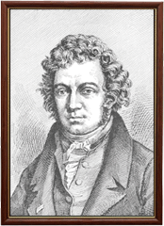
Галерея учёных
Коллективный проект учащихся МБОУ «СОШ №33»
Руководитель – учитель физики
И. В. Шашкова

Slide 2
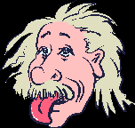
Паспорт проекта
Возрастная группа: учащиеся 9 – 11 классов
Характеристика проекта по классификации Е.С. Полат:
1. По доминирующему в проекте методу или виду деятельности - информационный;
2. По признаку предметно-содержательной области – межпредметный (физика, история, ИКТ);
3. По характеру контактов – внутренний;
4. По количеству участников проекта – групповой;
5. По продолжительности проекта – долгосрочный;
6. По результатам – банк информационных материалов, созданный в программе Microsoft Power Point .

Slide 3
Актуальность:
В условиях информационного общества современный ученик должен уметь эффективно работать с информацией, создавать новую в различных доступных для восприятия формах и видах, значимую для других, вырабатывать у себя тонкий информационный вкус
Физика прошла большой и сложный путь развития - от египетских пирамид до космических полетов. Без Архимеда и Аристотеля не было бы Ньютона и Коперника, без Ньютона и Коперника не было бы Эйнштейна и Хаббла. Очень важно на уроках физики показывать связь между прошлым, настоящим и будущим, рассказывать об ученых, которые своим трудом, а иногда и своей жизнью создавали будущее, в котором мы сейчас живем.

Slide 4
Проблема:
На практике учащиеся на любом этапе обучения в школе недостаточно используют новейшие источники информации, не умеют найти, обработать, систематизировать ее, то есть у учащихся недостаточно сформирована информационная компетенция.

Slide 5
Цель проекта:
Педагогическая – создание условий для формирования ключевых компетентностей: информационной, рефлексивной, проектной, социальной, коммуникативной, технологической.
Практическая – создание банка информационных материалов об учёных - физиках.

Slide 6
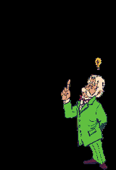
Гарантированный результат реализации проекта:
Развитие информационной компетенции позволит научиться создавать ученикам мультимедийный объект
Овладение умениями искать, понимать, выбирать, обрабатывать, систематизировать информацию.
Овладение методами информационных технологий через применение программ: Microsoft Word, Microsoft Power Point.
Приобретение опыта проектной деятельности через создание, редактирование, оформление, сохранение информационных объектов.
Приобретение знаний, создающих посыл для воспитания уважения к опыту предыдущих поколений, к воспитанию самоуважения и стремлению к самосовершенствованию.

Slide 7
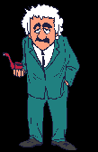
Отсроченный результат реализации проекта:
Умение эффективно работать с информацией в любой отрасли знаний, участие детей в научно-практических конференциях.
Формирование всесторонне развитой, обладающей высоким уровнем воспитанности, личности.

Slide 8
Этапы реализации проекта:
Этап | Формы работы | Сроки
I | Представление учащимся информации о проекте. Рассказ учителя об интересных фактах (иногда смешных и даже курьёзных) из жизни учёных с целью вызвать интерес к личности учёного. Осмысление. Выбор объекта. Комплектование групп. | сентябрь
II | Постановка проблемы, целеполагание, выдвижение гипотез. Работа по сбору и анализу информации. Систематизация материала. Консультации. | октябрь - декабрь
III | Техническая работа по созданию продукта. Консультации. | январь, февраль
IV | Представление продукта каждой группой. Защита презентации в своём классе. | март
V | Оценка работы учащимися других классов (продукт представляет учитель). Подведение итогов в классе. Оценка. | апрель

Slide 9
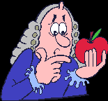
Заключение
Работа над проектом ведётся уже три года и ещё не закончена. Банк информационных материалов об учёных – физиках ежегодно пополняется и совершенствуется.
Практическая и педагогическая цели проекта достигаются в течение каждого учебного года, то есть мы имеем гарантированный результат реализации проекта, но в данном проекте важнее всего достижение отсроченного результата. И, что очень важно в данном проекте происходит включение в проектную деятельность всё большего количества учащихся, так как интерес к проекту возникает ещё в 7 – 8 классе.

Slide 10
Банк информационных материалов
Архимед (286 -212 г. до н.э.)
Леонардо да Винчи (1452-1519)
Э. Торричелли (1608 – 1647)
П. Паскаль (1623 – 1662)
Р. Гук (1635-1703)
И. Ньютон (1643-1727)
Ш. Кулон (1736-1806)
Г. Ом (1787 -1854)
А. Вольта (1745 -1827)
Д. Джоуль (1818-1889)
У. Томсон (Кельвин) (1824-1907)
Л. Больцман (1844-1906)
А. Ампер (1775-1836)
М. Фарадей (1791-1867)
Д. Максвелл (1831-1879)
Н. Тесла (1856 -1943)
А. Эйнштейн (1879-1955)
Э. Резерфорд (1871-1937)

Slide 11
Планы на будущее
Н. Коперник (1473-1543)
Д .Бруно (1548-1600)
И. Кеплер (1571-1630)
Г. Галилей (1654-1642)
С. Карно (1796-1832)
Б. Франклин (1706-1790)
Г. Рихман (1711-1753)
Г. Кавендиш (1731-1810)
Х. Эрстед (1777-1851)
Э. Ленц (1804-1865)
Г. Герц (1857-1894)
А. Столетов (1839-1896)
П. Лебедев (1866-1912)
А. Попов (1859-1906)
Т. Юнг (1773-1829)
Ж. Френель (1785-1827)
М. Планк (1858-1947)
В Рентген (1845-1923)
А. Беккерель (1852-1908)
М. Склодовская-Кюри (1867-1934)
Н. Бор (1885-1962)

Slide 12
Учителя физики могут воспользоваться банком информационных материалов об учёных – физиках, а также различными весёлыми историями из жизни знаменитых физиков для интересного проведения уроков, ведь юмор - верный помощник учителя. Юмор помогает снять утомление, бороться со скукой. Именно в трудные минуты юмор - незаменимый помощник. Обычно мы видим физику строгой, официальной, последовательной, состоящей из опытов, наблюдений, рассуждений, выводов, формул, законов, следствий. Но есть в ней и то, что нередко забывается, на что не обращают внимания, но что делает физику привлекательнее, человечнее, что оживляет её.

Slide 13
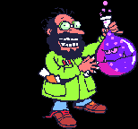
Смешные истории
Михаил Ломоносов
Крупный, позднее полный, и в то же время быстрый, сильный, нрав имел хоть и добрый, веселый, но крутой, вспыльчивый до ярости. Однажды задумали его ограбить три матроса на Васильевском острове, он пришел в такое негодование, что одного уложил без чувств, другого с разбитым лицом обратил в бегство, а третьего решил ограбить сам: снял с него куртку, камзол, штаны, связал узлом и принес «добычу» домой.

Slide 14
Нильс Бор
Однажды во время своего обучения в Геттингене Нильс Бор плохо подготовился к коллоквиуму, и его выступление оказалось слабым. Бор, однако, не пал духом и в заключение с улыбкой сказал: Я выслушал здесь столько плохих выступлений, что прошу рассматривать мое нынешнее как месть.

Slide 15
Роберт Милликен
Американский физик Роберт Милликен (1868-1953) был известен своей словоохотливостью. Подшучивая над ним, его сотрудники предложили ввести новую единицу - "кен" для измерения разговорчивости. Ее тысячная часть, то есть милликен, должна была превышать разговорчивость человека.

Slide 16
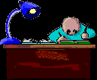
Вильгельм Рентген
В 1901 году Вильгельму Конраду Рентгену за открытие Х-лучей была присуждена первая Нобелевская премия по физике. Рентгену, открывшему эти лучи, пришло письмо с просьбой прислать… несколько икс-лучей и инструкцию, как ими пользоваться. Оказалось, что у автора письма в грудной клетке застряла револьверная пуля, а для поездки к учёному у него не нашлось времени. Рентген был человек с юмором и ответил так «К сожалению, в настоящее время у меня нет икс-лучей, к тому же пересылка их дело очень сложное. Считаю, что мы можем поступить проще, пришлите мне вашу грудную клетку».

Slide 17
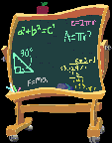
Работу продолжим!

